Slide 1


Java Enumerations
Enumerações foram adicionadas à linguagem Java no JDK5.
Enumeração significa uma lista de constantes nomeadas.
Em Java, a enumeração define um tipo de classe.
Uma enumeração pode ter construtores, métodos e variáveis ​​de instância.
É criado usando a palavra-chave enum.
Cada constante de enumeração é pública, estática e final por padrão.
Embora a enumeração defina um tipo de classe e tenha construtores,
você não instancia uma enum usando new.
Variáveis ​​de enumeração são usadas e declaradas da mesma maneira
que você faz uma variável primitiva.

Slide 2
Enumeration ?
enum job
Contrato
Temporario
Permanente

Slide 3


Class Vs Enum
Class
Enum
constante
pode ser substituída
constante NÂO
pode ser substituída
suporta criar Objetos
VS
NÂO suporta criar Objetos
Herança
NÂO suporta Herança
implementa Interface
implementa Interface

Slide 4
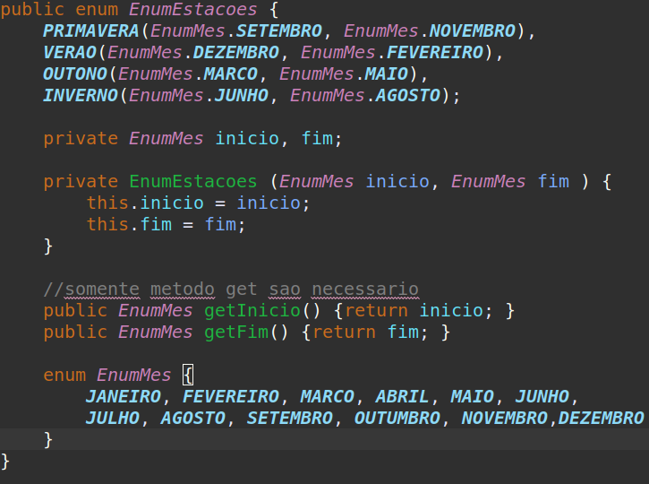

Tipos Enumerados
O tipo enum estende implicitamente a classe java.lang.Enum. As enumerações podem ter construtores, métodos, variáveis. Cada elemento é uma instância do enum.
Como as classes, as
enumerações podem
ser declaradas dentro de classes, como estáticas e locais.

Slide 5
Vantagens
Enum em Java oferece um Tipo seguro
Enum facilmente usado em Switch Cases
Enum pode ser tranversal
Enum possui Atributos, metodos e Contrutores
Enum pode implementar Interfaces

Slide 6
Atividade 1
Cria o Enum abaixo, depois crie uma classe Executora com e chame
as Estacões do Ano e seus Meses Inicial e final

